Slide 1
Innovatív vállalkozás menedzsment
Az innovatív vállalkozás erőforrásai. Piacvezetés és piaci stratégiák.
5. előadás és szeminárium Dr. Hegyi Barbara

Slide 2

Mi kell ahhoz, hogy a problémából lehetőséget teremthessünk?
Jól megfogalmazott, innovatív ötlet és az erre épülő vállalkozás
Üzleti környezet és a piaci verseny megfelelő elemzése
Jó marketing
Jó csapat és jó vezető
Az erőforrások megfelelő kombinációja
Megfelelő piaci stratégia
Az indulás megfelelő finanszírozása
Megfelelő kapcsolódás az ökoszisztémába
Pozitív társadalmi hatás
Trendek és előrejelzések megfelelő értelmezése

Slide 3
Erőforrások elemzése
Az induló vállalkozás erőforrás igénye

Slide 4

A legfontosabb erőforrások
Fizikai:
A cég fizikai infrastruktúrája és jellemzői:
irodahely, a vállalat elhelyezkedése, eszközök és berendezések
Termékek és szolgáltatások
Mindaz, amelyet a saját termékei és szolgáltatásai előállításához felhasznál, és mindazok a javak, amelyeket előállít
→ tőkeigényes erőforrások
Pénzügyi
Befektetett tőke, hitel, pályázati források, értékpapírok és kötvények
Emberi
Mindazon munkavállalók, akik képességeik és munkájuk révén hozzájárulnak a vállalkozás növekedéséhez, fejlesztéséhez – emberi erőforrások megfelelő kombinációja
Szellemi/Intellektuális
Licenc, szabadalom, know-how, kizárólagosságok, piacismeret, megszerzett tudás, tapasztalat
Forrás: http://startupdate.hu alapján

Slide 5
A verseny szempontjából értékes erőforrások
Az erőforrásokat sosem szabad csak önmagában értékelni, mert értéküket az határozza meg, hogy a piaci erőkkel milyen kölcsönhatásban állnak!
(IBM)

Slide 6
Kompetencia
A kompetencia a szervezet által a működés során felhalmozott, a gyakorlatban elsajátított, a vállalati kultúrába beépült ismeretek és készségek összessége.
Felértékelődésének okai:
- emberi erőforrások felértékelődése
- a globális világgazdaságban minden kézzelfogható erőforrás szabadon hozzáférhetővé vált.
→ Emiatt a stratégia középpontjában nem annyira a pénzügyi és technikai erőforrások megszerzése, hanem ezek hatékony működtetése áll. Ez utóbbi pedig alapvetően függ az elsajátított kompetenciáktól.
→ Ez összefügg az innovatív területen működő vállalkozások esetében a LEAN elvek és a tanuló szervezet modelljének elterjedésével.
Forrás: Kövesi 2015 és Porter 2006

Slide 7
Outsourcing
Az outsourcing alatt azt a speciális folyamatot értjük, amiben egy vállalat az addig szokásosan maga által végzett valamelyik tevékenységét átadja, egy, az adott tevékenységre szakosodott ás vállalatnak és a jövőben azt a bizonyos tevékenységet – díjazás ellenében – ezen másik vállalat látja el. Sikeres outsourcing esetén a tevékenységet átadó és az azt átvállaló cég egyaránt profitál az átszervezésből.
Forrás: Kövesi 2015 és Porter 2006

Slide 8
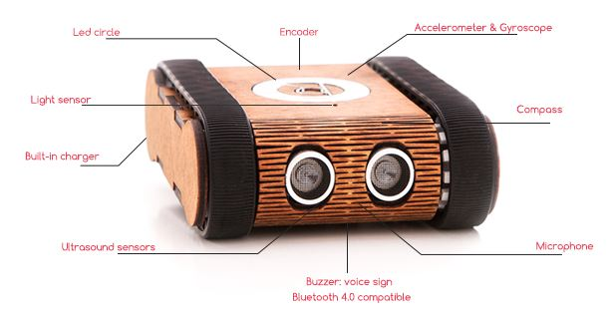
Miért van szükség induló vállalkozások esetében az erőforrások pontos megtervezésére?
A Codie példája
Indulás, termék, kezdeti sikerek
A bukás oka
https://www.hwsw.hu/hirek/56060/codie-felszamolas-magyar-startup-robot-oktatas.html
https://index.hu/tech/2016/04/13/ezert_nem_kerult_codie_a_karacsonyfa_ala/
https://minner.hu/startup-kudarcok-mit-csinaltak-rosszul-9-resz-codie/
https://www.indiegogo.com/projects/codie-cute-personal-robot-that-makes-coding-fun#/

Slide 9
Stratégia

Slide 10
Stratégia (Strategy):
A jó stratégia:
jövőbe tekintő,
kreatív,
rugalmas,
aktív,
akciókra épülő,
változásorientált,
tartós sikerre törekvő.

Slide 11
A stratégia szerepe
A stratégiát úgy értelmezzük, mint a szervezet jövőbeni céljaira és azok megvalósítási módjaira vonatkozó elképzelések összességét (Chikán, 1989)
A stratégia-alkotás lényeges eleme a külső és belső feltételek vizsgálata.
A szervezetalakítás szempontjából döntő fontosságú, hogy a vállalat (illetve annak vezetése) miként érzékeli és értékeli ezen feltételeket. (Antal, 2006)
→ a stratégia tehát egy olyan dokumentum és cselekvéssor, amelyben a korábban megismert üzleti elemzések (általános és kompetitív, vmint belső környezet) révén a vállalkozás meghatározza, hogy milyen irányba tervez haladni a növekedése, fejlődése során
→ összegzi elhatározásait azt illetően, hogy milyen pozícióra törekszik a versenyben és milyen módszerekkel éri el azt
→ vannak általánosítható versenypiaci/iparági stratégiák, amelyek elvei segíthetnek abban, hogy meghatározzuk, hogy milyen versenyelőny révén szeretne piaci sikert elérni vállalkozásunk
A stratégia annak a módja, ahogyan a vállalkozás eljut onnan, ahol van, oda, ahol lenni kíván. Részét képezi azoknak a döntésnek a meghatározása is, amelyeket majd meg kell hozni ahhoz, hogy az út során felmerülő akadályokat legyőzzék.

Slide 12
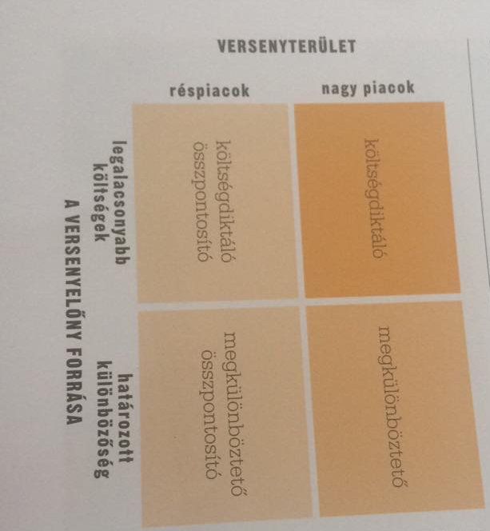
Versenypiaci/iparági stratégiák (Porter)
Forrás: A business nagykönyve

Slide 13
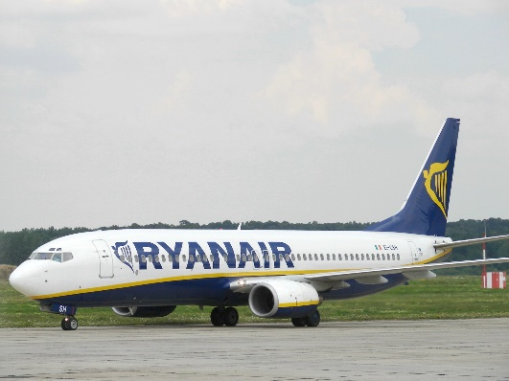
Versenypiaci/iparági stratégiák Porter szerint
1.) Költségvezető, költségdiktáló stratégia
Az jelenti, hogy e stratégia választása esetén a cég valamennyi költségét (termelési, értékesítési) minimalizálja, akkor lesz sikeres, ha a többieknél alacsonyabb költségeket tud elérni, az árakban érezhető legyen a piacon.
Amely cégek ezt a stratégiát követik, a tervezésnél, beszerzésnél, értékesítésnél is érvényesülni kell, és a marketing költségeken is spórolni kell.
adott esetben a versenytársaknál alacsonyabb áron értékesítenek, h nagyobb piaci részesedést érjenek el,
de ebben az esetben élenjárónak kell lenni az alacsony költségek terén (nem csak egynek a sok alacsony áron kínáló közül), és meg is kell tartani azt a pozíciót (nehogy más aláígérjen) /szupermarketek a legjobb példái a költségvezető stratégiának – nagy volumenek beszerzése révén tartják az alacsony árat/
A Ryanair költségvezető stratégiája

Slide 14


Iparági stratégiák Porter szerint
2.) Differenciáló, megkülönböztető stratégia
A cég arra koncentrál, hogy a fogyasztó számára valamilyen előnyt nyújtson.
Valamely területen különleges teljesítményt tud nyújtani, vezető szerepet tölt be a minőségben, technológiában, stb.
A differenciálás valami egyedi előnyt ad.
olyan piacokon alkalmasabb ez a stratégia, ahol a fogyasztók nem árérzékenyek és olyan módon kell az igényeikre megoldást nyújtani, hogy az ne legyen könnyen utánozható
lehet pl. további terméktulajdonságok, kiegészítő funkciók, szolgáltatások, jobb élettartam és jobb ügyfélszolgálat
Magas minőségű termékeket és szolgáltatásokat feltételez
hatékony marketingkommunikációval kell megtámogatni, gyakran a márkakép szerves része a stratégiának, ez a megkülönböztetés záloga is
A Singapore Airlines új gépparkkal és kiemelt fedélzeti szolgáltatásokkal vonzza az utasokat

Slide 15
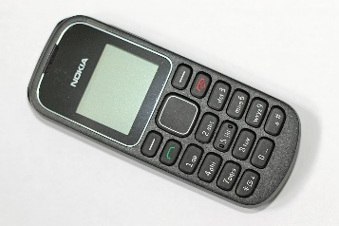
Iparági stratégiák Porter szerint
3.) Összpontosító, koncentráló stratégia
Azt jelenti az összpontosítás, hogy nem a teljes piacra koncentrál, hanem egy vagy néhány piaci szegmensre koncentrál, és ott vagy a költségdiktáló vagy a differenciáló stratégiát érvényesíteni.
kiválasztanak egy réspiacot, felmérik annak a dinamikáját, a fogyasztók egyedi igényeit, majd olcsó vagy egyedi termékeket fejlesztenek ki
jellemzően nagyon ügyelnek az ügyfeleik kiszolgálására, így erős márkahűséget alakítanak ki – mindez kevésbé teszi vonzóvá a potenciális új belépők számára ezt a piaci szegmenset
a vállalkozás valamely adottsága vagy kompetenciája révén versenyez
ha azonban azért választ a vállalkozás összpontosító stratégiát, mert csak egy részpiacot tud kiszolgálni, fennáll a veszély, h kiszoríthatják onnan

Slide 16

A jó és a rossz stratégia
A SWOT elemzés segíthet a jó stratégia kialakításában
ahhoz, hogy hatékony legyen, a cég vezetésének és alkalmazottainak bevonásával, megkérdezésével kell elvégezni
a jó stratégia megkívánja a verseny, valamint a szervezetre leselkedő veszélyek elemzését is, emellett fájdalmas döntéseket is tartalmazhat (ld.! STEEPLE, Porter, SWOT!!!)
a megfelelő stratégiaalkotás előnyt kovácsol a vállalat erősségeiből és a fennálló fenyegetésekre rugalmasan tud reagálni
a rossz stratégia gyakran jár együtt a leegyszerűsített célok vagy jövőkép meghatározásával, esetleg nem vesznek tudomást problémákról
A Kodak szomorú vége ékes példája a rossz stratégiának
az 1970-es évekre az USA piacvezető cégévé vált a fotóiparban: a film és fényképezőgép piac 90%-át tudhatta magáénak
1975-ben a Kodak mérnökei fejlesztették ki a digitális fényképezőgépet, azonban a Kodak vezetése nem vett tudomást az új technológia által nyújtott lehetőségekről (megfőtt béka szindróma?)
A Kodak túl későn kezdte meg átállását a digitális fényképezőgépekre, akkor , amikor a tabletek és okostelefonok is alkalmasak voltak már erre a funkcióra, illetve kevéssé fókuszált a digitális területre
Vezetői képtelenek voltak arra, hogy meghozzák az irányváltásra vonatkozó kemény döntést
ez vezetett a Kodak 2012-es csődjéhez

Slide 17
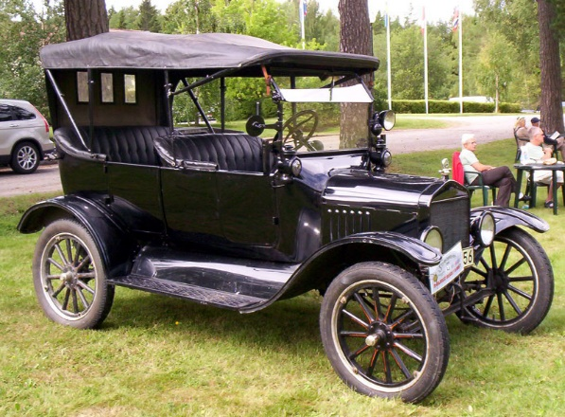
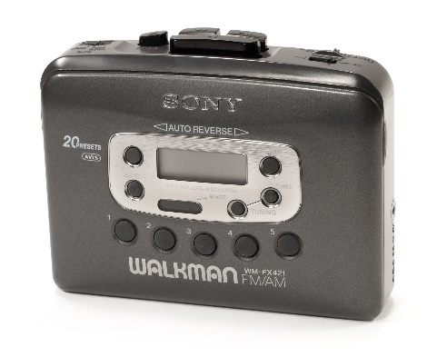
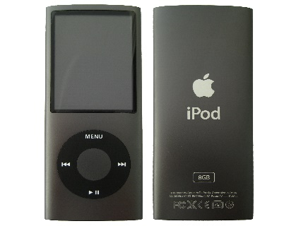
A piacvezetés
„Ha megkérdeztem volna az embereket, hogy mit akarnak, azt mondták volna, hogy gyorsabb lovakat” – Henry Ford
ő fejlesztette az első olyan gépkocsit, amelyet az amerikai középosztály megengedhetett magának, addig az autót a gazdagok luxuscikkének tekintették
tömeggyártás, költségcsökkentés, futószalag
Lépéselőny és elsöprő innováció
Sony – Első walkman bemutatása 1979-ben- megváltoztatta az emberek zenehallgatási szokásait
Egybeesett az elterjedése az aerobik őrülettel
Áttért kazettáról CD-re
2001-ben Steve Jobs azt mondta, hogy „az a legmenőbb az Ipodban, hogy az egész zenegyűjteményünk elfér a zsebünkben”

Slide 18
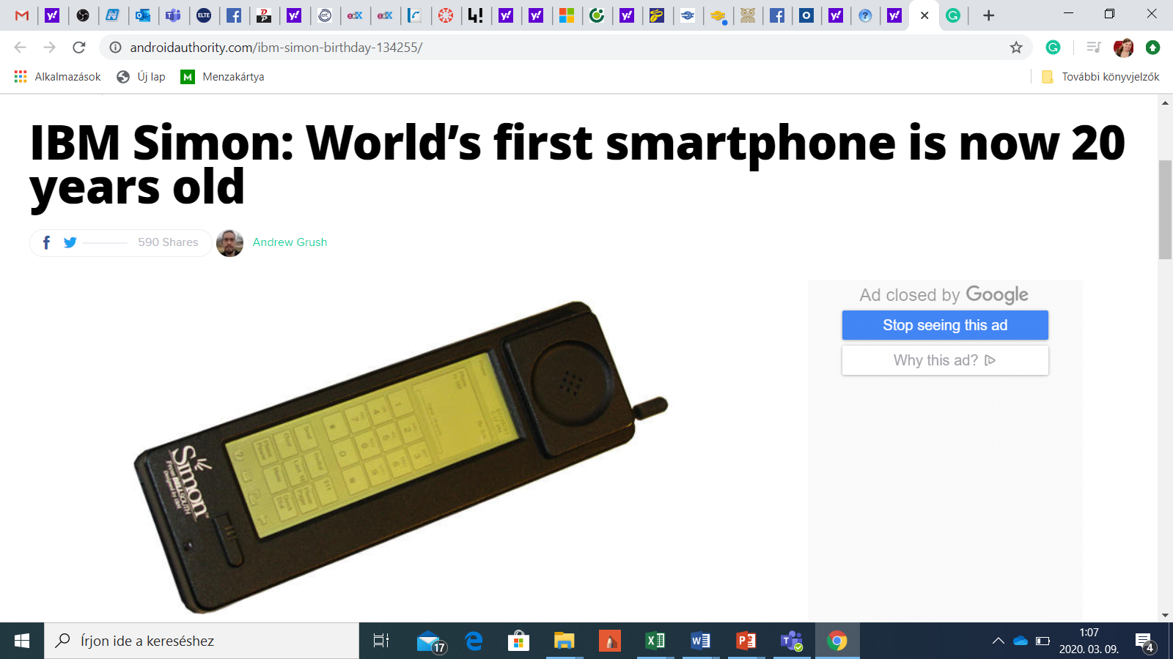
Piacvezetés versus elsőként kifejlesztés?
Egyedi üzleti modell és technológiai egyediség is szükséges!
https://www.androidauthority.com/ibm-simon-birthday-134255/

Slide 19
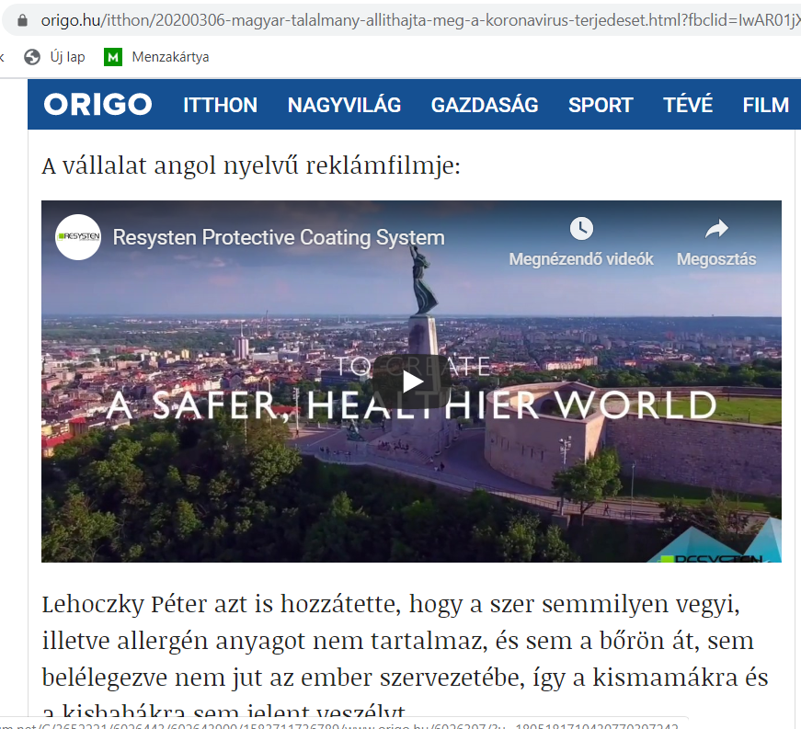
Lehetőség a problémában
A koronavírus gyors terjedésének egy magyar találmány szabhat gátat, melyet a budapesti tömegközlekedésben és vidéki kórházakban is már évek óta használnak. A speciális bevonat iránt most már más országok is érdeklődnek. Közben az orvosok nem győzik hangsúlyozni, hogy a védekezés részeként a gyakori és alapos kézmosás nélkülözhetetlen.
https://www.origo.hu/itthon/20200306-magyar-talalmany-allithajta-meg-a-koronavirus-terjedeset.html?fbclid=IwAR01jXrss8jyiZNVUkaW84xz0C595Yvf0uGH-lqoNOk7iXlMac3k-e-HS0w

Slide 20
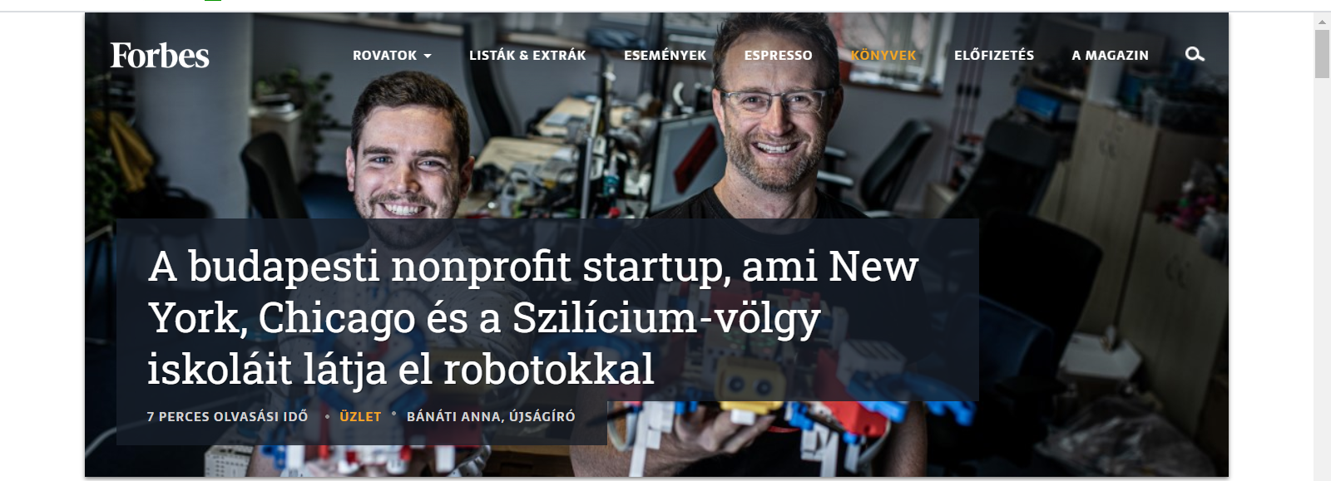
Lehet így is! – Revolution robotics
Miért más a helyzete ennek a startupnak?
Melyek a fő különbségek – a Codie példájához viszonyítva?
A Revolution Robotics célja, hogy a lehető legtöbb gyerek ismerkedhessen meg a robotikával játékos módon.
https://forbes.hu/uzlet/a-budapesti-nonprofit-startup-ami-new-york-chicago-es-a-szilicium-volgy-iskolait-latja-el-robotokkal/

Slide 21
Felhasznált irodalom
Porter, M. E: Versenystratégia. Akadémia Kiadó, Budapest, 2006.
Rabi Sándor: A vállalati környezet vizsgálata és a PEST-elemzés kis-, középvállalati alkalmazása, Vállalatépítő online folyóirat, 2009. szeptember
Marosán György: Stratégiai menedzsment, Műszaki könyvkiadó, 2001
Bálint János Ferenczy Tibor Szűcs István Üzleti tervezés - DE AMTC AVK 2007
Kövesi János: Menedzsment és vállalkozásgazdaságtan, Typotex Kiadó, 2015
Andó Éva (Ford.): A business nagykönyve, HVG Könyvek, 2017
http://startupdate.hu
https://www.hwsw.hu/hirek/56060/codie-felszamolas-magyar-startup-robot-oktatas.html
https://index.hu/tech/2016/04/13/ezert_nem_kerult_codie_a_karacsonyfa_ala/
https://minner.hu/startup-kudarcok-mit-csinaltak-rosszul-9-resz-codie/
https://www.indiegogo.com/projects/codie-cute-personal-robot-that-makes-coding-fun

